Slide 1

03.4-3
LCD응용 스크롤
LCD 응용
아두이노 포트를 통하여 신호를 입력해 하는 방법에 대해서 알아 봅니다.

Slide 2
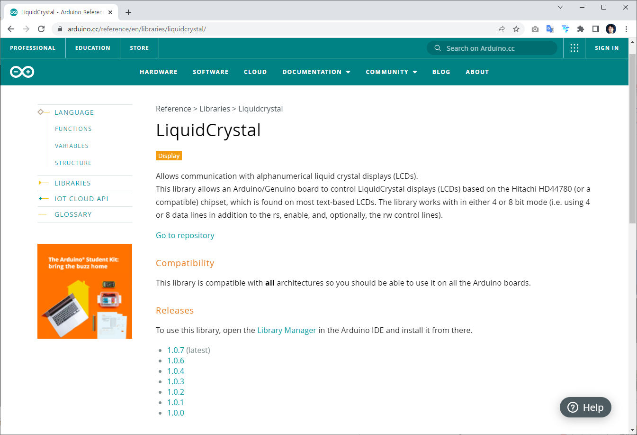
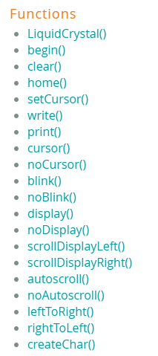
03.4-3
LCD응용 스크롤
LiquidCrystal 라이브러리
https://www.arduino.cc/reference/en/libraries/liquidcrystal/

Slide 3
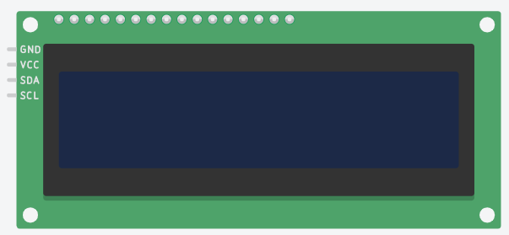
03.4-3
LCD응용 스크롤
문자 스크롤하기
라이브러리 내에 있는 autoscroll() 함수를 이용하여 문자를 이동해 보도록 합니다.
// 출력내용을 자동으로 우 -> 좌로 스크롤 합니다.
autoscroll();
// 스크롤 중지
noAutoscroll();

Slide 4
03.4-3
LCD응용 스크롤
예제코드
void loop() {
// 첫번째줄 순차적으로 숫자 쓰기
lcd.setCursor(0,0);
for(int i=0; i<10; i++){
lcd.print(i);
delay(500);
}
// 커서이용
lcd.setCursor(16,1);
lcd.autoscroll(); // 스크롤시작
// 한글자 출력할때마다 스크롤됨
for(int i=0; i<10; i++){
lcd.print(i);
delay(500);
}
lcd.noAutoscroll();
lcd.clear();
}
예제코들: /03/lcd_ic2_02
#include <Wire.h>
#include <LiquidCrystal_I2C.h>
LiquidCrystal_I2C lcd(0x27,16,2);
void setup()
{
lcd.init();
lcd.backlight();
}

Slide 5
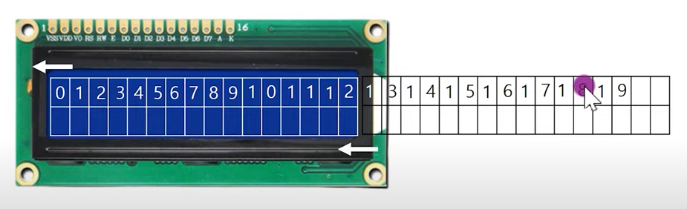
03.4-3
LCD응용 스크롤
LCD 실습4
출력 글자수를 늘려서 스크롤을 해보도록 합니다.
출력가능한 영역이 넘어가는 경우, 화면에는 보이지 않고 메모리에 남아 있게 됩니다.

Slide 6
03.4-3
LCD응용 스크롤
예제코드
void loop() {
// 첫번째줄 순차적으로 숫자 쓰기
lcd.setCursor(0,0);
for(int i=0; i<20; i++){
lcd.print(i);
delay(500);
}
// 커서이용
lcd.setCursor(16,1);
lcd.autoscroll(); // 스크롤시작
// 한글자 출력할때마다 스크롤됨
for(int i=0; i<20; i++){
lcd.print(i);
delay(500);
}
lcd.noAutoscroll();
lcd.clear();
}
예제코드: /03/lcd_ic2_04
#include <Wire.h>
#include <LiquidCrystal_I2C.h>
LiquidCrystal_I2C lcd(0x27,16,2);
void setup()
{
lcd.init();
lcd.backlight();
}

Slide 7
03.4-3
LCD응용 스크롤

